Slide 1
Достижения
Мбоу «тайсугановская оош» за 2017-2018 учебный год

Slide 2
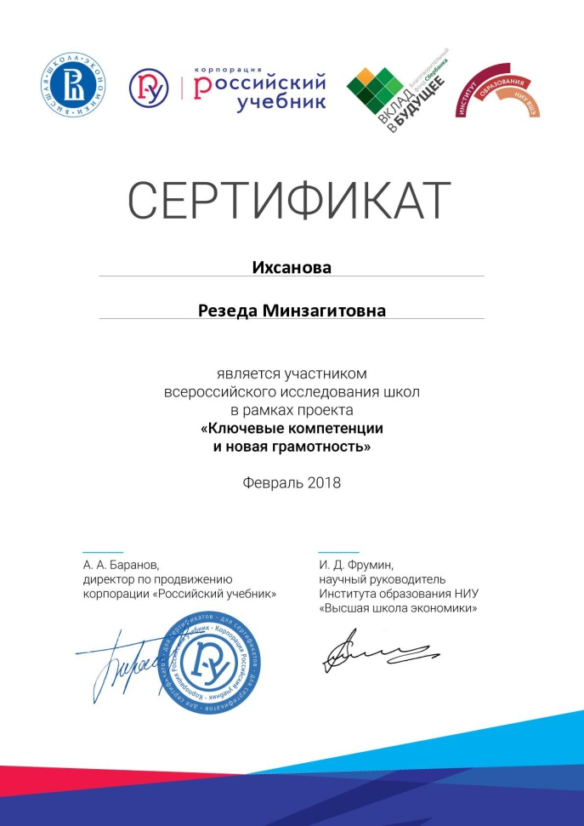
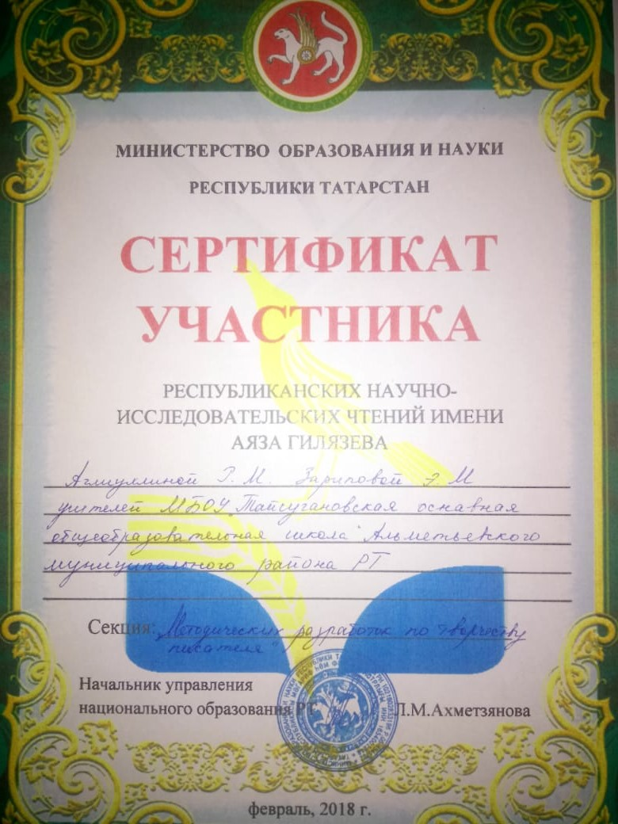
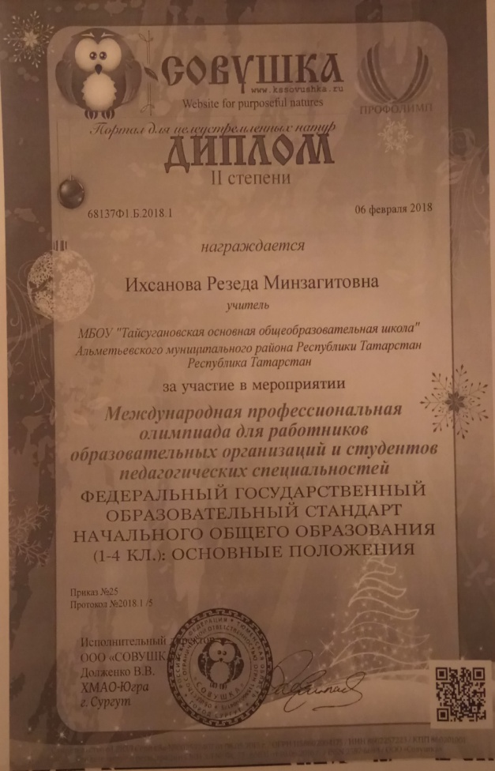
Достижения учителей МБОУ «Тайсугановская ООШ» за 2017-2018 уч. год

Slide 3

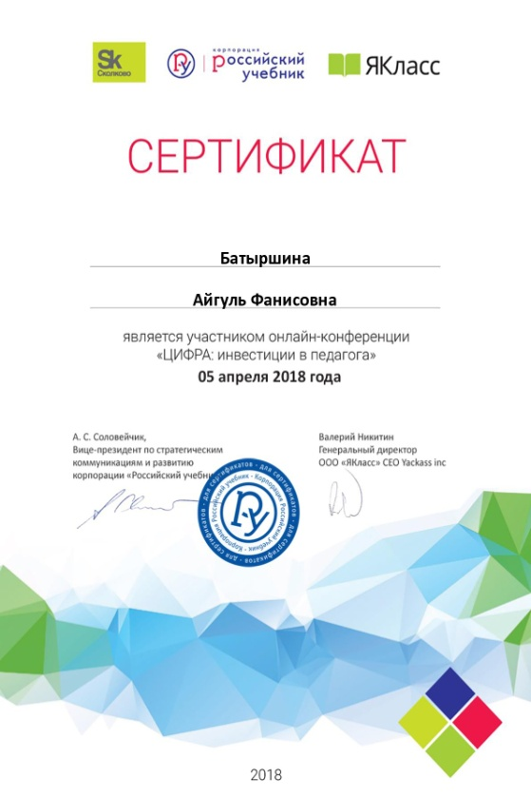

Достижения учителей МБОУ «Тайсугановская ООШ» за 2017-2018 уч. год

Slide 4
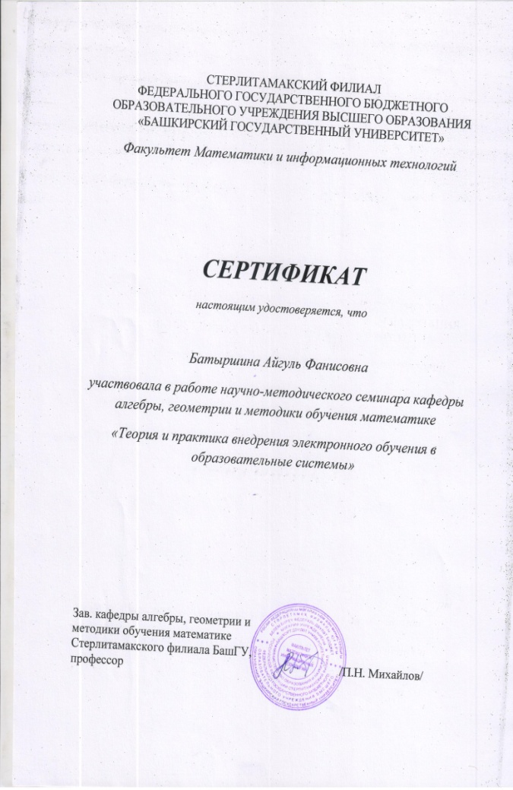

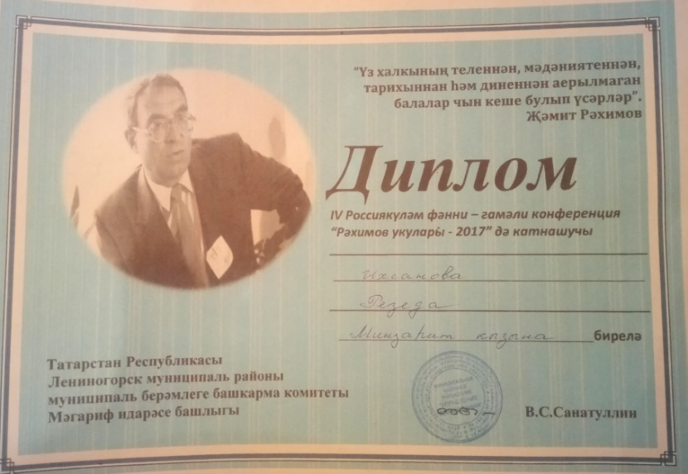
Достижения учителей МБОУ «Тайсугановская ООШ» за 2017-2018 уч. год

